Slide 1
СМОТР-КОНКУРС НА ЛУЧШУЮ ОРГАНИЗАЦИЮ РАБОТЫ ПО ПАТРИОТИЧЕСКОМУ ВОСПИТАНИЮ
НОМИНАЦИЯ:
«ЛУЧШИЙ ПРОЕКТ В СФЕРЕ ОБРАЗОВАНИЯ»
Муниципальное бюджетное общеобразовательное учреждение начальная общеобразовательная школа № 7
с художественно-эстетическим направлением г. Грязи
Грязинского муниципального района Липецкой области
Проект
«РОССИЯ –ЭТО МЫ!»
Участники проекта: педагоги, учащиеся, родители, социум
Сроки реализации:
2022-2023г

Slide 2
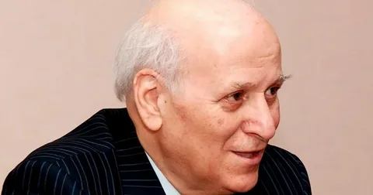
«Школа есть
очаг духовности и нравственности,
мастерская человечности, дарительница Света и
мощи знаний»
.
Шалва Александрович
Амонашвили

Slide 3
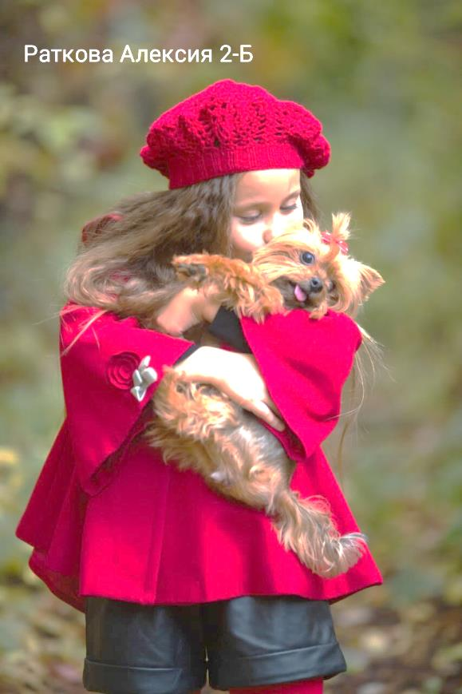
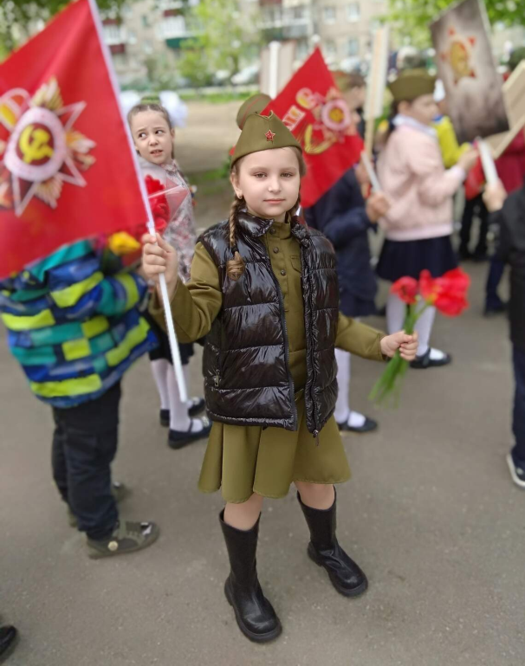
Младший школьный возраст – это период позитивных изменений и преобразований. Именно в этом возрасте закладывается фундамент гражданского-патриотического развития маленькой личности, даётся старт всех высоких человеческих начал. Поэтому особенно важно напитать восприимчивую душу ребёнка возвышенными человеческими ценностями, зародить любовь к своей Родины.
Воспитательная ценность проекта обусловлена тем, что ребёнок погружается в новую среду взаимодействия обучения и воспитания, проводником которой выступает патриотическая деятельность, направленная на движение от воспитания простых чувств и отношений к себе, близким, сверстникам, к достижению наивысшей цели – воспитанию чувств патриотических, любви и гордости за свою Родину.

Slide 4
Адресат проекта:
Данный проект ориентирован на младший школьный возраст детей (6-10лет).
создание и развитие воспитывающей среды для совместной деятельности педагогов, учащихся, родителей, направленной
на формирование активной патриотической позиции в соответствии с традиционными российскими духовно-нравственными ценностями
Цель проекта:
активизировать совместную работу всех участников образовательного процесса по гражданско– патриотическому воспитанию;
формирование у обучающихся чувства патриотизма, гражданственности, уважения к памяти защитников Отечества и подвигам Героев Отечества, бережного отношения к культурному наследию и традициям многонационального народа Российской Федерации;
организация и проведение фестиваля «Славная Земля –славные люди!»;
Участие в проекте «Память сердца»
Задачи проекта:

Slide 5
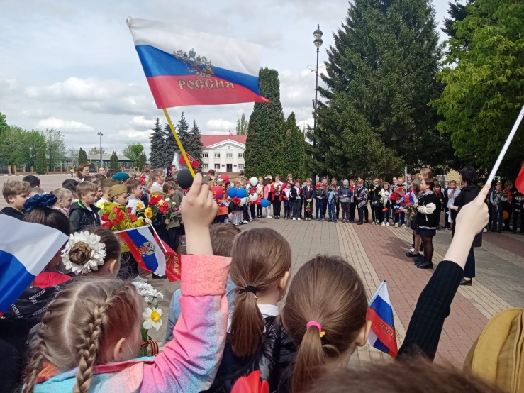
Формы и виды деятельности в ходе реализации основного этапа проекта «Россия –это мы!»
Проект
«Россия –это мы!»
Проектная деятельность
Краеведческая деятельность
Социально значимая деятельность
Творческая деятельность
Реализация ДОП «Мой край»
Экскурсии, мастер-классы,
Туристические маршруты
Волонтёрское движение
«Мы вместе»
«Орлята России»
Участие в акциях, конкурсах.
Литературные вечера
Фестивали: «Славная Земля- Славные люди», «Песни Победы». Творческие выставки
проект
«Память Сердца»

Slide 6
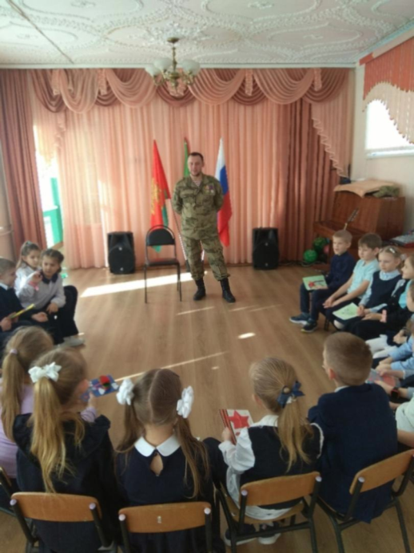
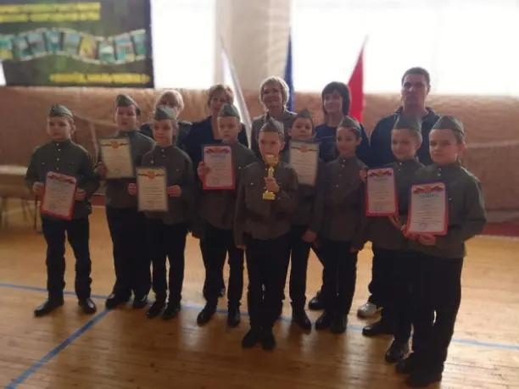
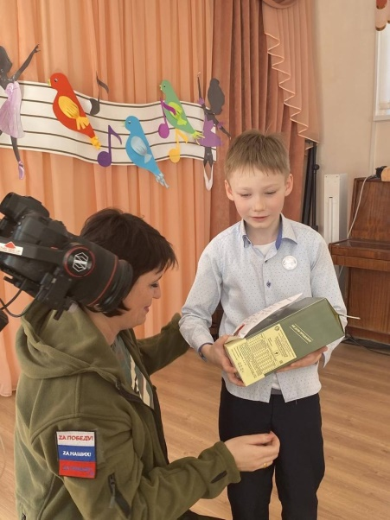
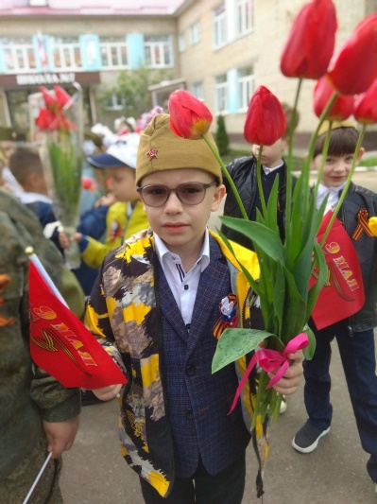
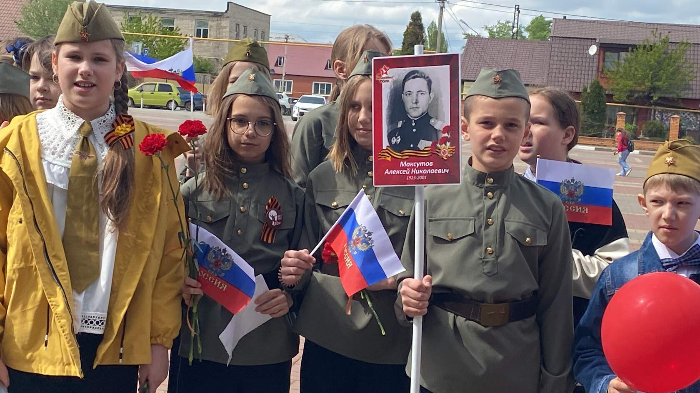
Реализация проекта в рамках
социально значимой деятельности
Встречи с участниками специальной военной операции
Призёры районной военно-спортивной игры «Патриот-2023»
.
человек (родителей,
педагогов и детей) стали участниками акции «Цветы памяти»
Участие в акции «Письмо солдату(передано 323 письма бойцам СВО, гуманитарная помощь) Организованы встречи с волонтёрами межрегиональной группой помощи бойцам СВО «ZOVотважных сердец» и журналистами (интервью с журналистами)
165 учащихся
приняли
участие в акции
«Мы помним!»

Slide 7
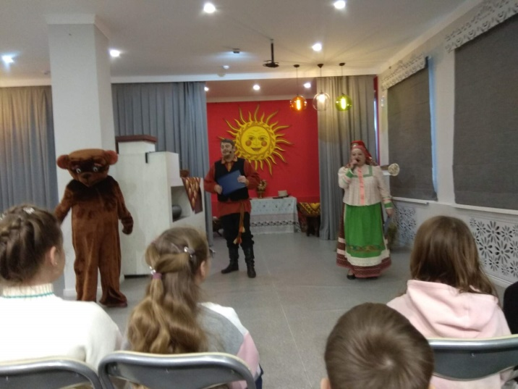
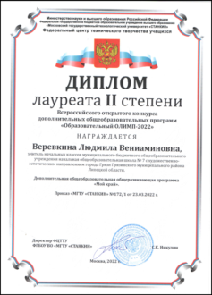
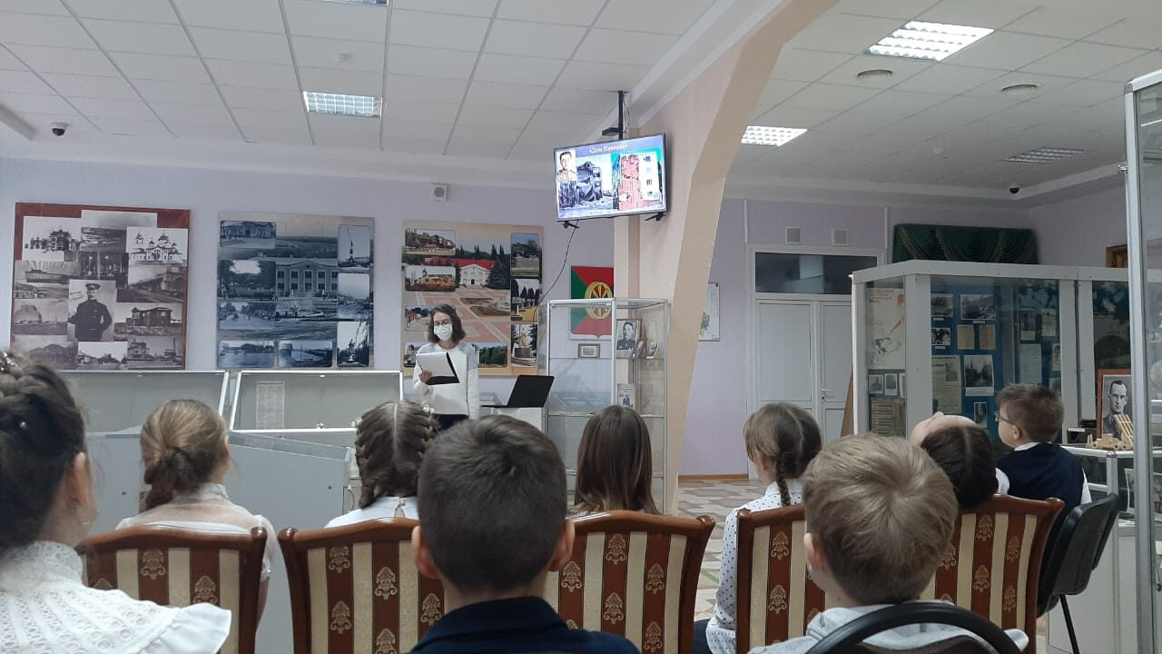
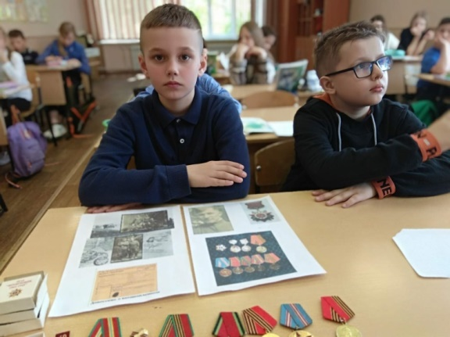
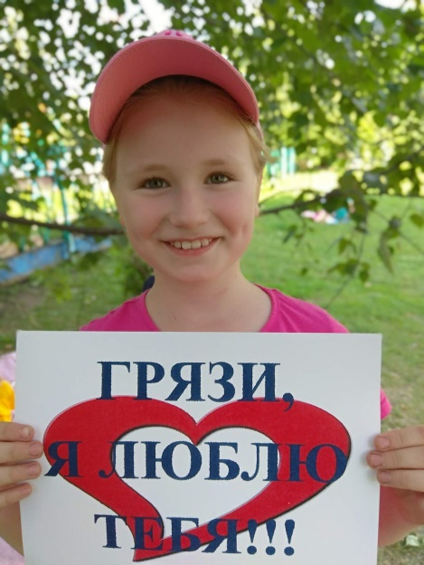
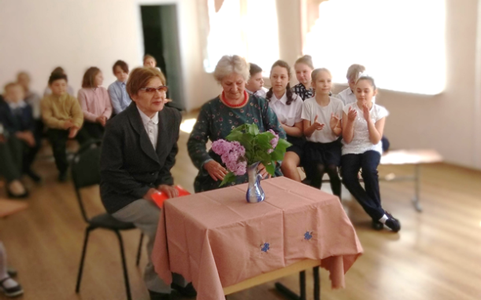
Реализация проекта в рамках краеведческой деятельности
В ходе реализации курса дети приняли участие в мероприятиях с участием социальных партнёров: Центр романовской игрушки мероприятие «Народные промыслы Земли Липецкой» Январь 2023
В 2022 году мною была разработана дополнительная общеразвивающая программа туристко-краеведческой направленности «Мой край», занявшая
2 место на Всероссийском открытом конкурсе «Образовательный ОЛИМП-2022». Программой предусмотрены занятия («Творческая мастерская», «Литературный семейный вечер», «Лепим игрушку – романушку», «Творческие встречи», мастер-классы с участием родителей, мастерами народных промыслов, сотрудников краеведческого музея, передовиками производства, творческими людьми нашего края
Грязинский
краеведческий
музей – Урок памяти: "Вспоминая Сталинградскую битву»
Февраль 2023
Творческие встречи
«Наши земляки в годы Великой Отечественной Войны».
Апрель 2023
Участие в акции «Люблю свой край!» Июнь 2023

Slide 8
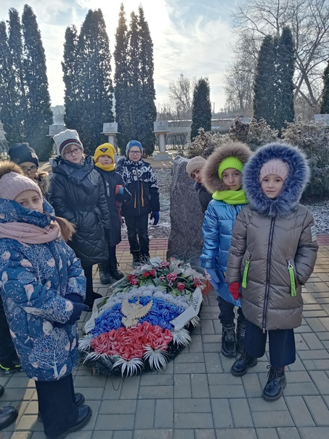
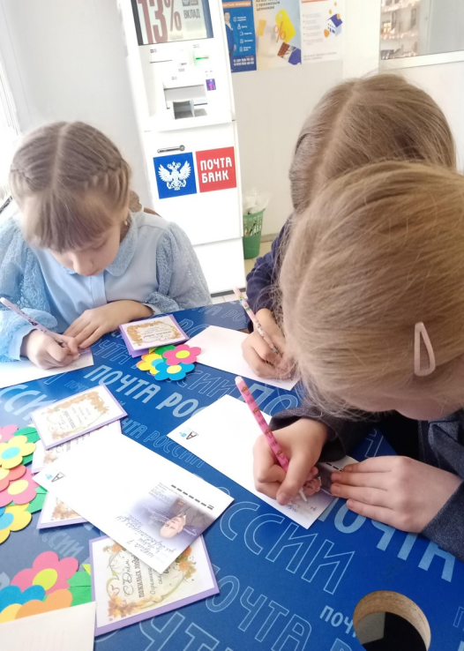
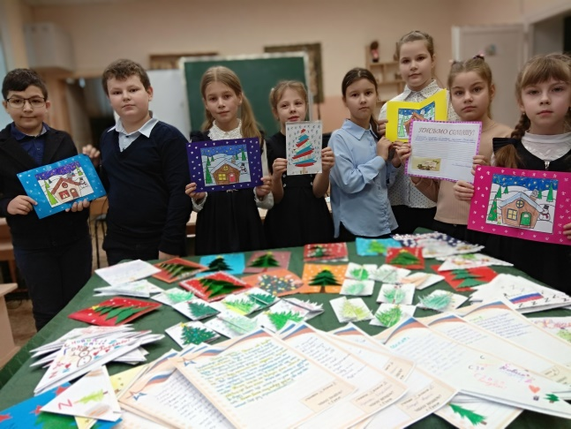
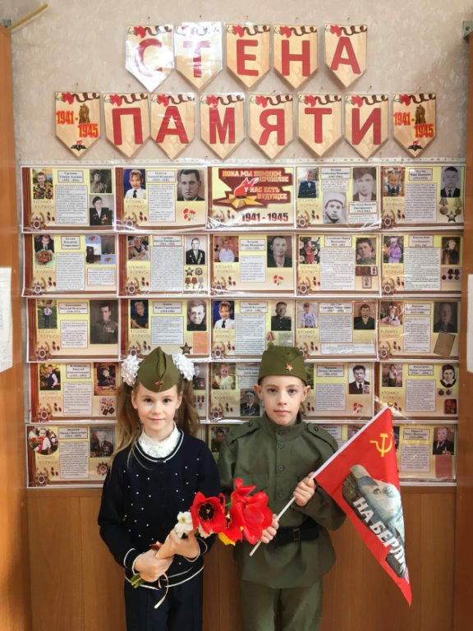
Реализация проекта в рамках социально значимой деятельности
Волонтёрское движение
.
В рамках проекта #МЫВМЕСТЕ
совместно с волонтёрами и родителями
в школе было организовано две
благотворительные акции
в поддержку участников СВО.
Участие во Всероссийской акции
«Фронтовая открытка»
15 февраля в День памяти о россиянах, исполнявших служебный долг за пределами Отечества. Волонтеры школы возложили цветы к памятнику погибшим в Афганистане
Волонтёры нашей школы приняли участие в акции: «Внуки по переписке»
Волонтерами была организована
в школе акция «Мы вместе»
Участие во Всероссийской акции
«Стена Памяти», волонтеры создали памятную экспозицию с фотографиями участников Великой Отечественной войны.

Slide 9
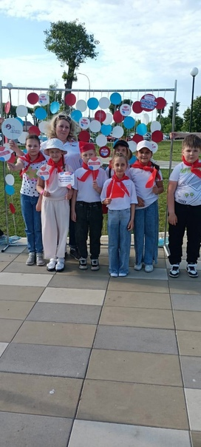
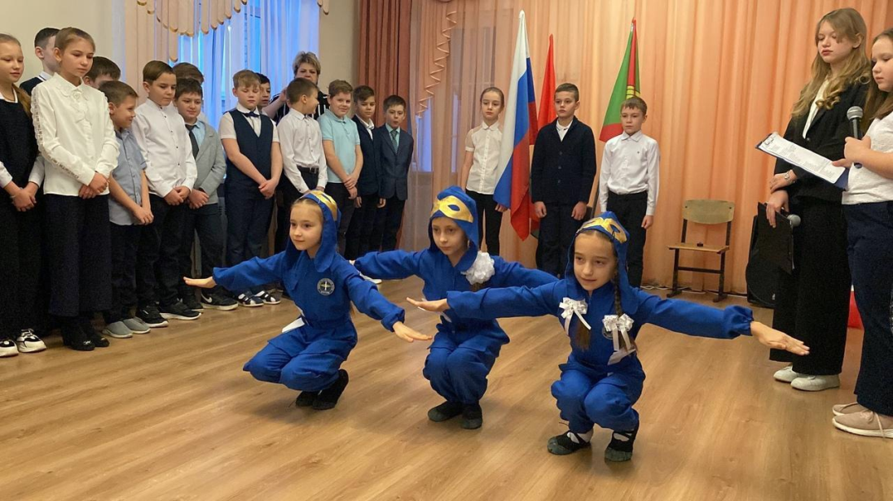
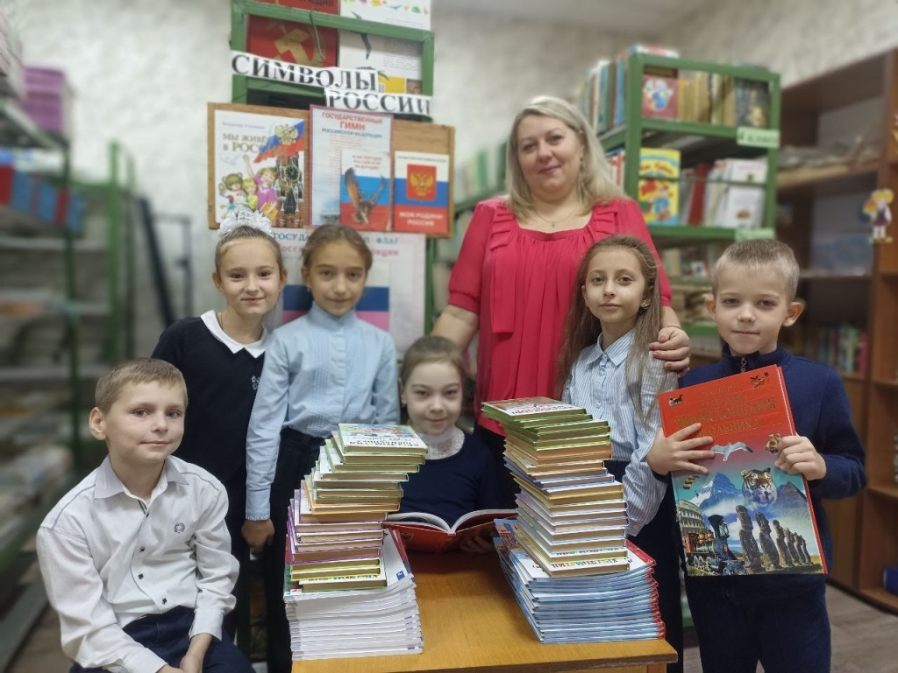
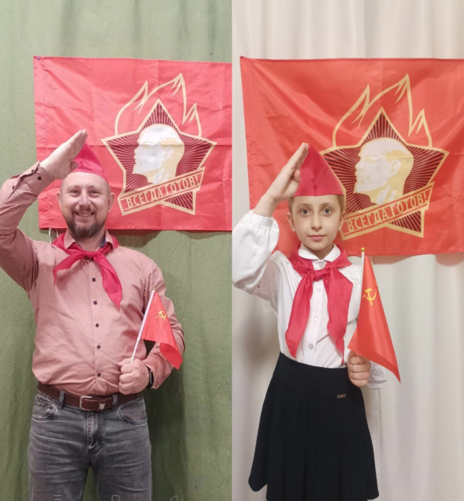
Реализация проекта в рамках социально значимой деятельности
«Орлята России» нашей школы приняли активное участие в празднике День детских общественных объединений 2023г
.
Выступление
Орлят
на торжественной
линейке
Акция «Поколения в движении»
Трек программы развития социальной активности обучающихся «Орлята России» под названием «Орленок-Эрудит».
Благотворительная
акция «Твори добро»

Slide 10
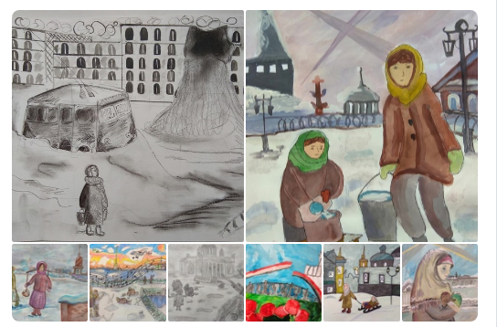
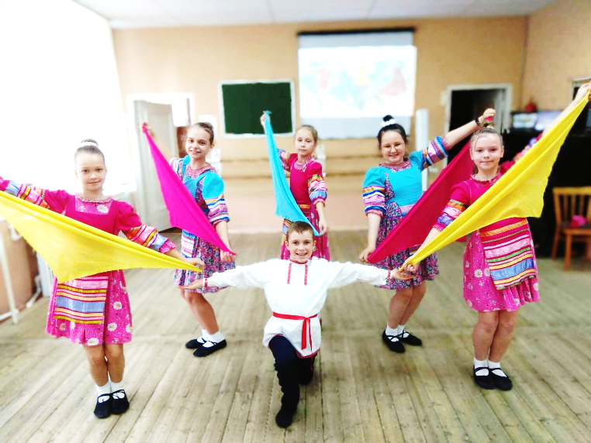
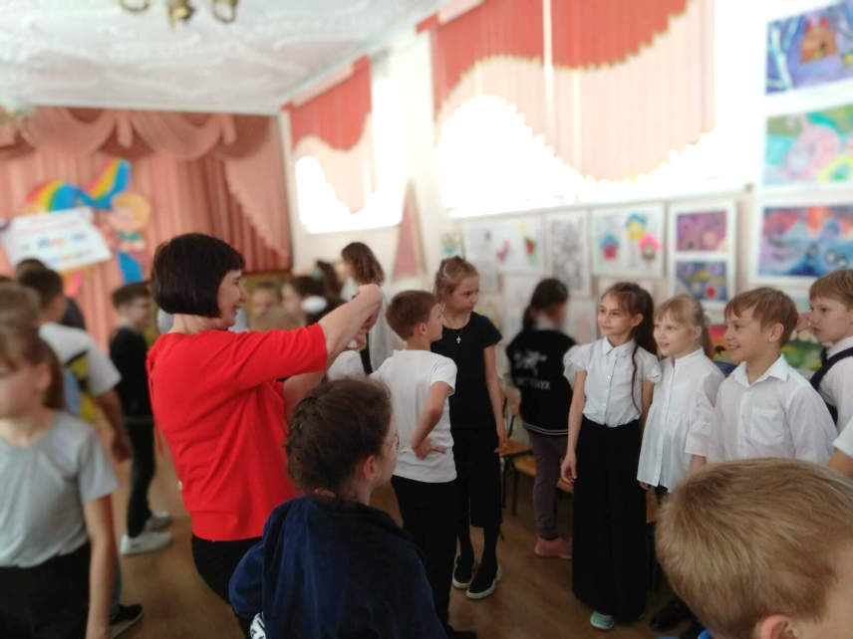
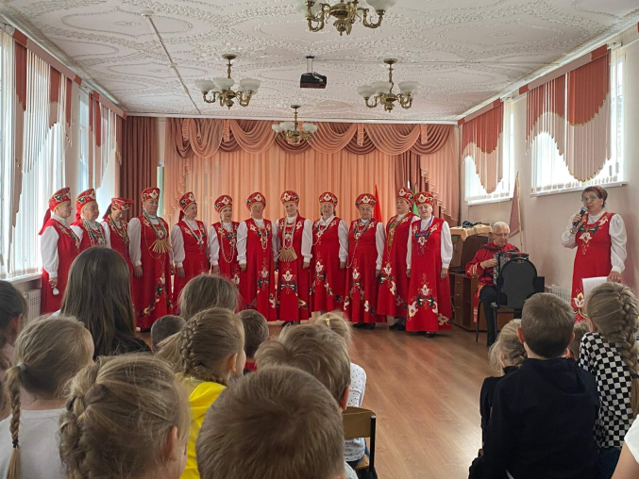
Реализация проекта в рамках творческой деятельности
Фестиваль «Народные танцы России»
Участие в творческом конкурсе детских рисунков. Лучшие работы 12 учеников отправились на Всероссийский конкурс детских рисунков, посвященного 80-летию прорыва блокады Ленинграда.
Творческие поэтические встречи
«Моя родина»
Концерт «Русь моя, Русь!
Выставка Детского творчества.
340 человек стали участниками выставки

Slide 11
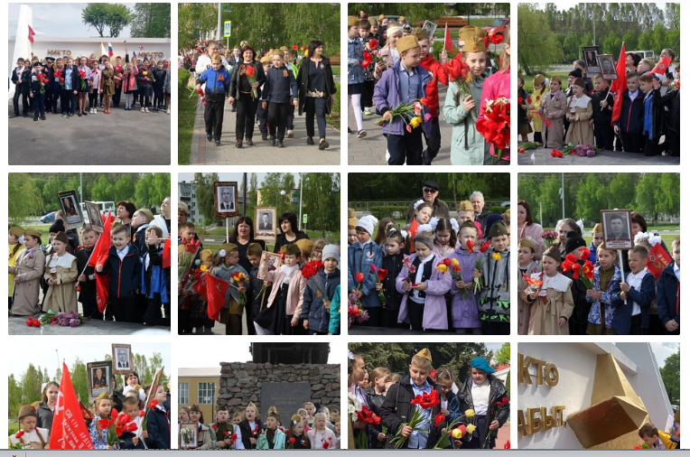
Предварительная характеристика результатов проекта «Россия-это мы!»
В проект были вовлечены более 410 человек.
Возросла социальная активность родителей и детей.
Организована деятельность волонтёрского движения в школе. Проведено 37 мероприятий, направленных на популяризацию патриотической деятельности.
390 человек (родителей, педагогов и детей) стали участниками
акции «Цветы памяти». Все обучающиеся школы приняли участие в акции «Письмо солдату» (передано 323письма, гуманитарная помощь участникам СВО). От солдат СВО получено12 видеообращении, 16 писем.
Организованы встречи с волонтёрами межрегиональной группой помощи бойцам СВО «ZOV отважных сердец» и журналистами (интервью с журналистами)
Увеличилась заинтересованность участия детей в конкурсах:
54 грамоты- в дистанционных
Всероссийских конкурсах
32- грамоты муниципального уровня
13 грамот- регионального уровня
3 грамоты- Всероссийского уровня

Slide 12
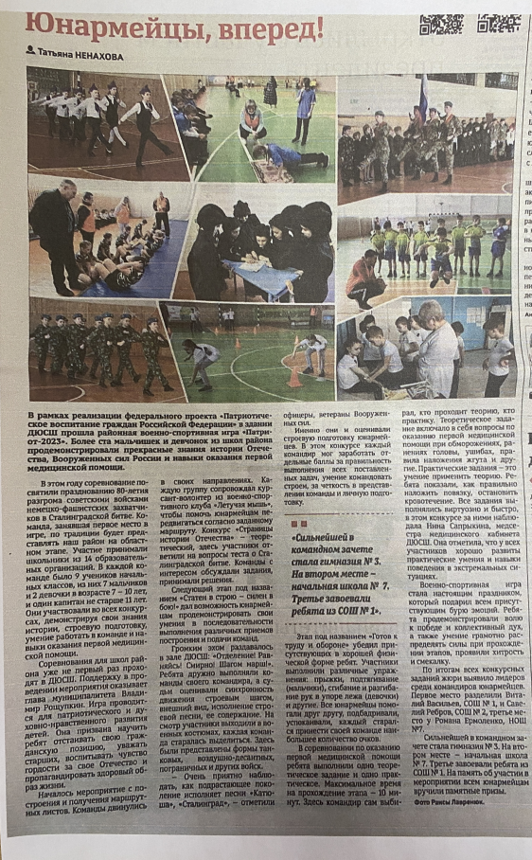
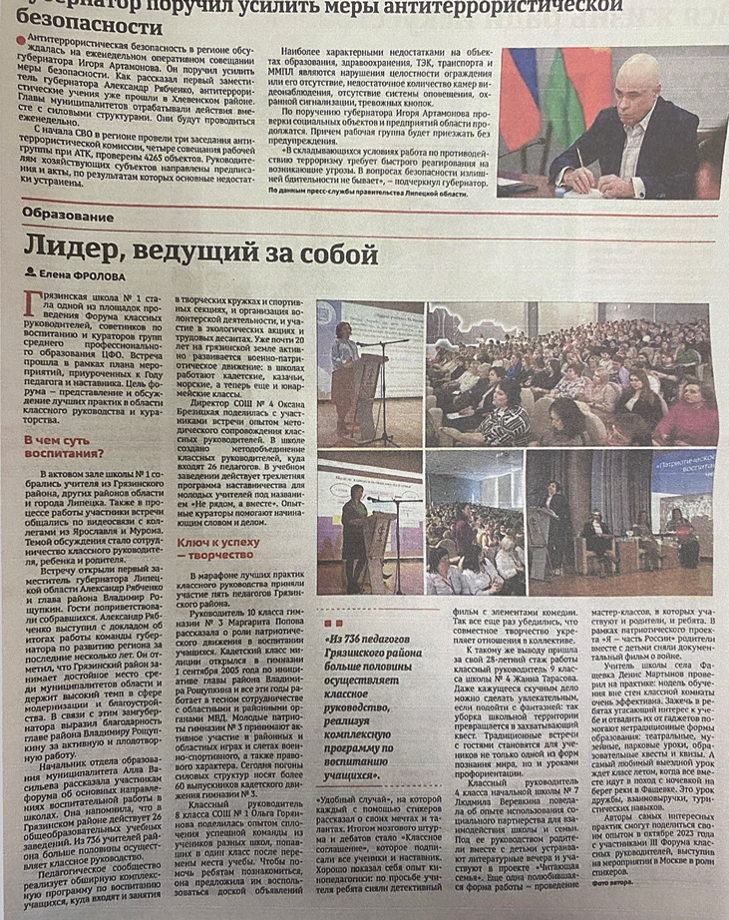
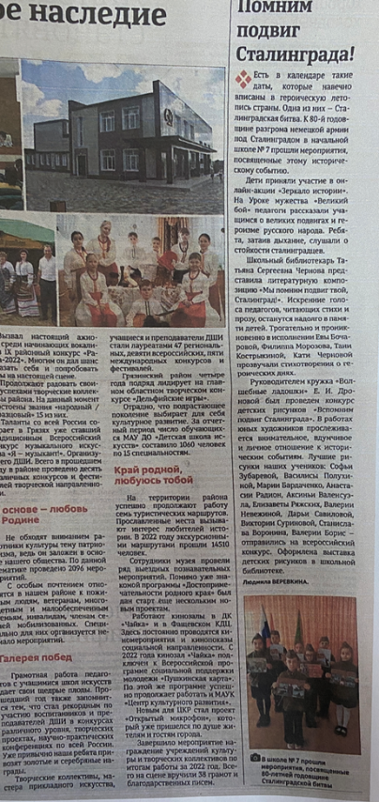
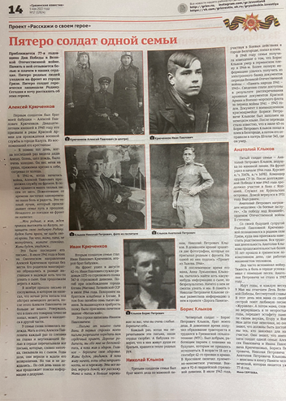
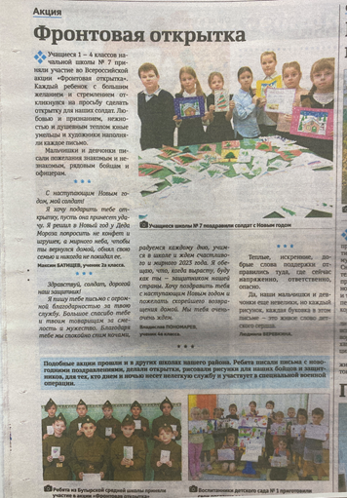
Пресса, СМИ, Интернет
.
В 2022-2023 учебном году дополнило пространственную среду сообщество школы в социальной сети «Вконтакте» https://vk.com/public215787920 .
Здесь регулярно публикуются новости патриотической деятельности школы
В ходе реализации проекта
«Россия- это мы!» количество подписчиков сообщества увеличилось
на 65 человек.
За этот период было организовано
2 встречи с журналистами «Грязинских известий» и одна встреча с журналистом Информационного портала LipetskMedia

Slide 13
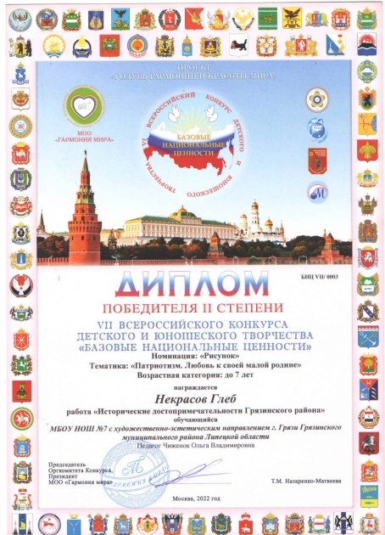
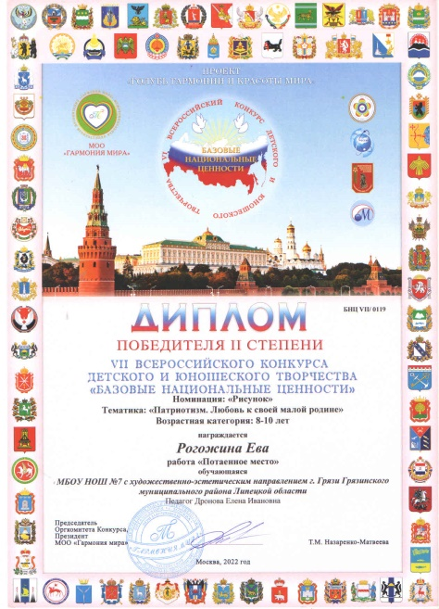
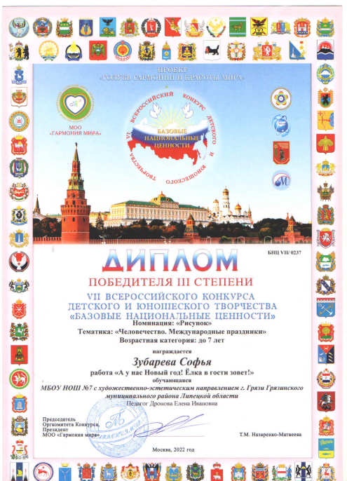
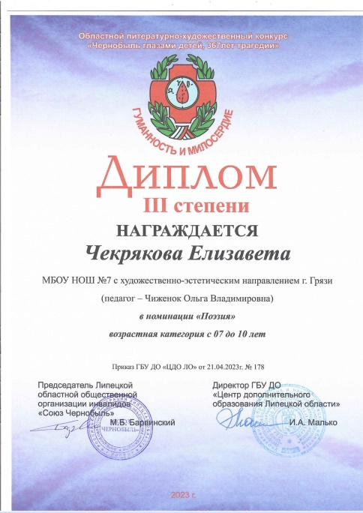
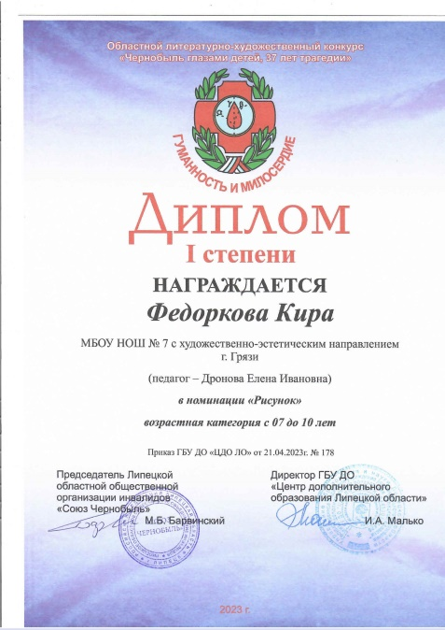
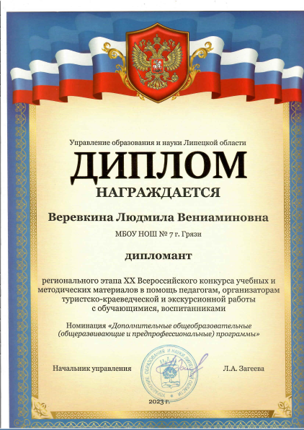
Наши победы в конкурсах патриотической направленности
.
54 грамоты- в дистанционных
Всероссийских конкурсах
32- грамоты муниципального уровня
13 грамот- регионального уровня
3 грамоты- Всероссийского уровня

